Slide 1



Maurice Merleau-Ponty
Kroppens betydning for tanke og tale

Slide 2
Fire grundlæggende argumentationstyper
Argumentationestyper
Modus ponens (Bekræftende) | Modus tollens (Benægtende)
Hvis p, så q p Ergo q Eksempel Hvis patienten har feber, så er patienten syg. Patienten har feber. Patienten er syg. | Hvis p, så q Ikke q Ikke p Eksempel Hvis patienten har feber, så er patienten syg. Patienten er ikke syg. Patienten har ikke feber.
Bekræfte konsekvensen (Ugyldigt argument) | Benægte antecedensen (Ugyldigt argument)
Hvis p, så q q p Eksempel Hvis patienten har feber, så er patienten syg. Patienten er syg Patienten har feber (Der findes sygdomme, der ikke giver feber) | Hvis p, så q ikke p ikke q Eksempel Hvis patienten har feber, så er patienten syg. Patienten har ikke feber. Patienten er ikke syg (Igen, der er sygdomme, der ikke giver feber)

Slide 3
Heidegger
Fænomenologien som metode
Værens mening
Væren og det værende
Tilstedeværen (dasein)
De sproglige konstruktioner

Slide 4
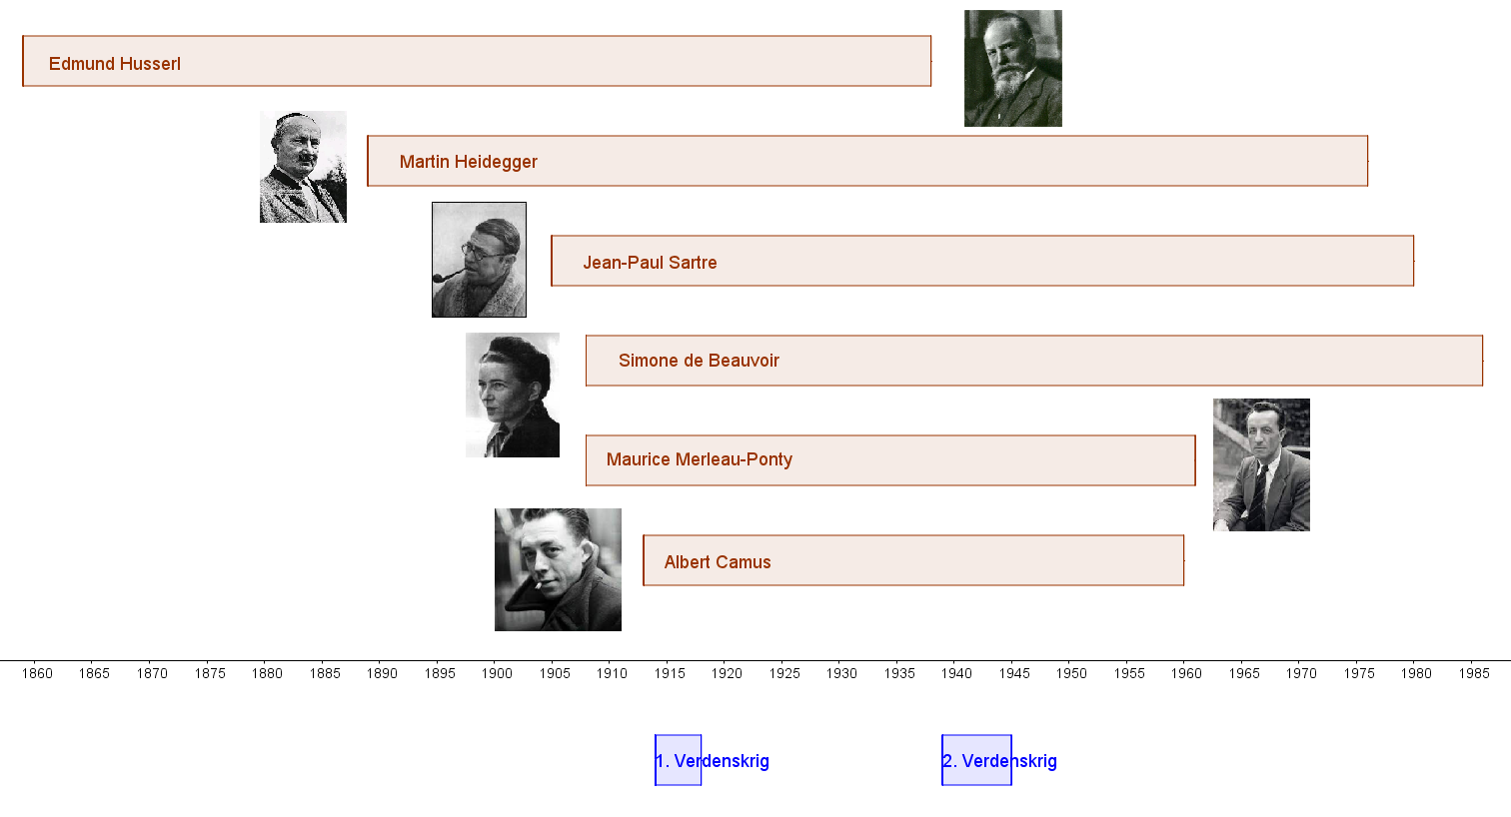
Fænomenologer og eksistentialister

Slide 5
At tænke filosofisk
”[J]eg begynder at forstå en filosofi ved at smyge min ind i denne tankes eksistensmåde, ved at efterligne filosoffens tonefald.” (Merlau-Ponty)
Vi tænker i og med sproget. Dette kræver bl.a.:
Kendskab til begreber
Kendskab til den logiske opbygning af argumenter
Viden om forskellige filosofiske systemer

Slide 6
Maurice Merleau-Ponty
”En filosof er et menneske, som tænker; i samme grad, som han er menneske og som han tænker, er han filosof. Tænkning er afstand, menneskelighed er nærhed; mennesket er begge dele, og derfor altid filosofisk – ‘parce que, pour être tout à fait homme, il faut être un peu plus et un peu moins qu’homme’”. (Fra indledningen til ”Tegn”)

Slide 7
Maurice Merleau-Ponty
Født 14. marts 1908
Død 3. maj 1961
Fransk filosof – eksistentiel fænomenologi.
Inspireret af Karl Marx, Husserl og Heidegger.
Ven med Jean-Paul Sartre og Simone de Beauvoir
Medudgiver af Les Temps Modernes.
Brød i 1953 med Sartre efter en kritik af socialismen i Sovjetunionen.

Slide 8
Teksten 1
Mythos og logos (Ordet og fornuften)
”…mens talen i vid forstand er et fornuftsvæsen.”
” Der er … hos den lyttende eller læsende som hos den talende eller skrivende en tænkning i talen, som intellektualismen helt overser.”
” …ikke, før han taler, eller mens han taler; hans tale er hans tanke. ”

Slide 9
Teksten 2
Tanke og tale kan ikke adskilles
” …når tekst læses op for os, har vi ikke - hvis udtrykket er lykkedes - en tanke i margen af selve teksten, men ordene fylder hele vor tanke, hele vor forventning…”
Meningen er til stede, men viser sig først som eftertanke
”…og teksten blev opfattet uden hjælp af en eneste tanke, meningen var tilstede overalt, men intetsteds givet for sig selv.”

Slide 10
Tanken og talen
Tanke og tale knyttes sammen og hermed også tanke og krop, da talen er kropsligt forankret.
”Jeg kropper ergo er jeg” (Information?)
Det bevidste og det ubevidste, det spontane og det automatiserede
The Backwards Brain Bicycle - Smarter Every Day 133 - YouTube

Slide 11
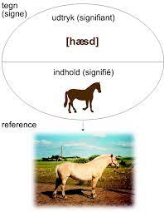
Strukturalisme
Ferdinand de Saussure (1857-1913)

Slide 12
Diskussion
Kan man tænke uden sprog?
Kan man tænke uden krop?
Hvad vil det egentlig sig at tænke?
Brug i fællesskab 7 minutter på disse sprøgsmål. Skriv gerne nogle stikord ned, som vi kan få på tavlen.

Slide 13
Fænomenologi 2
Deskriptiv – tingene selv
Intentionalitet (intentum og intentio)
Epoché
Videns-grundlag (det jeg faktisk ser) – det før begrebslige
Forklaring/teori (baggrunden for det jeg ser) – det begrebslige

Slide 14

Opgave: Fænomenologisk eksistentiel analyse af ‘menneske’
Prøv om I kan lave en analyse af fænomenet menneskes eksistens.
Det er en meget åben opgave og resultatet kan ikke bedømmes som rigtigt eller forkert. Men I skal forsøge at argumentere for jeres synspunkter/konklusioner.
Hav fokus på hvad menneskelig eksistens er og ikke kun hvordan den kommer til udtryk i konkrete situationer. I skal forsøge at sige noget generelt om den menneskelige eksistens.

